Slide 1
Čovek deo prirode
Upoznaj sebe i druge

Slide 2
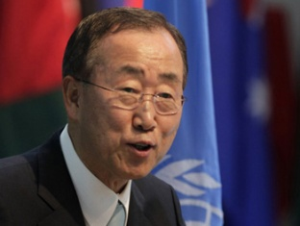
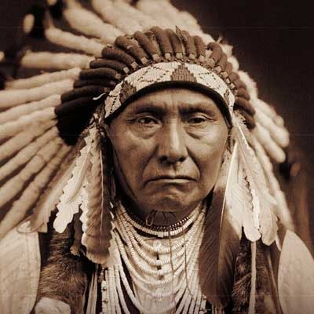
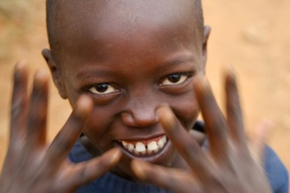
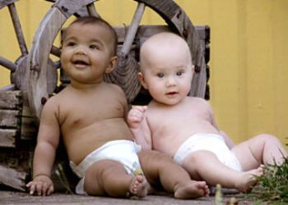
Ljudi se među sobom razlikuju po izgledu:visini, uzrastu, boji kože, boji očiju,obliku lica.

Slide 3
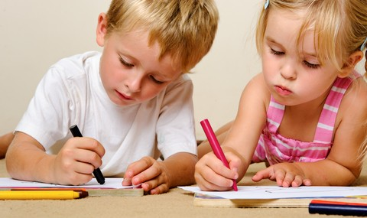
Ljudi se razlikuju po polu: muški pol i ženski pol.

Slide 4
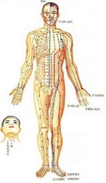
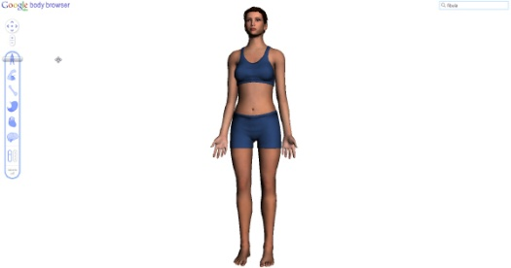
Razliku u polu uslovljavaju materije koje se luče u našem telu-hormoni

Slide 5
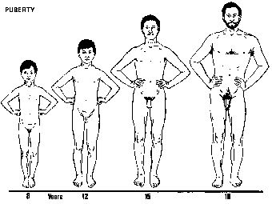
Kako rastešom hormoni izazivaju određene promene u tvom telu i u tvojim osećanjima.
Period od 11 do 16 godine naziva se pubertet.
To je period između detinjstva i mladosti.

Slide 6
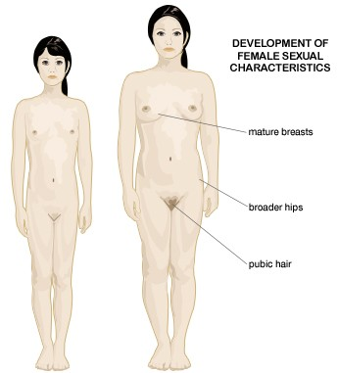

Slide 7
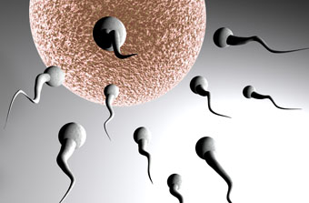
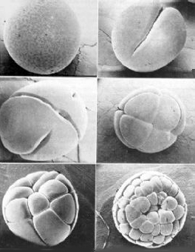
Muške polne žlezde proizvode muške polne ćelije- spermatozoide.
Ženske polne žlezde proizvode žensku polnu
ćeliju- jajnu ćeliju.
Spajanjem muške polne ćelije i ženske polne
ćelije nastaje oplođenje.
Jajna ćelija se deli,raste i razvija u plod.

Slide 8
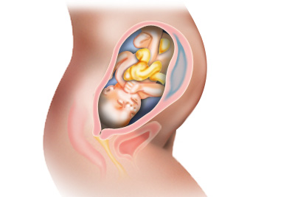
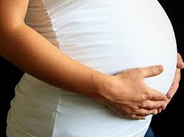
U telu majke razvija se plod-beba.

Slide 9
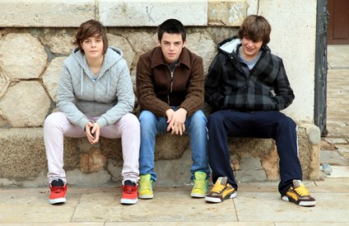
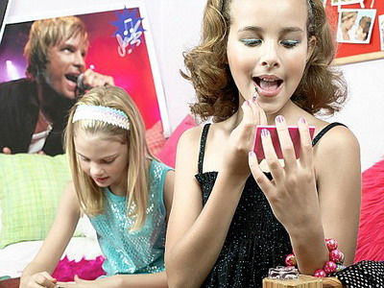
Mladost

